Slide 1

Solas
Stanley Black
University of Ulster
NICILT

Slide 2
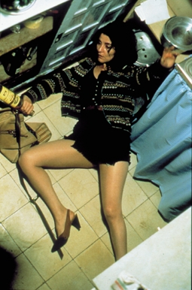
Solas : temas
La mujer y la maternidad
Machistas y hombres nuevos
La violencia doméstica
Vida urbana, vida rural
La soledad y la solidaridad
Las generaciones
Pesimismo vs optimismo
España y la modernidad
Los valores tradicionales en un contexto moderno

Slide 3
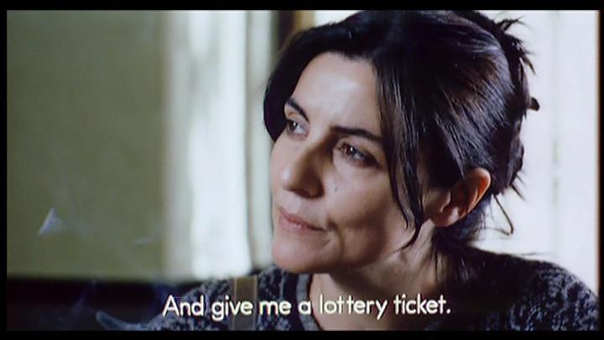
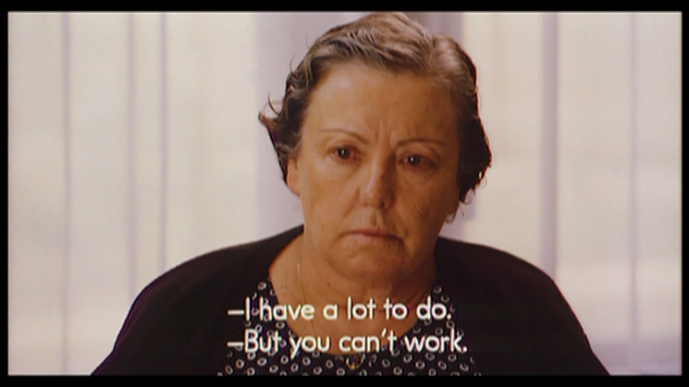
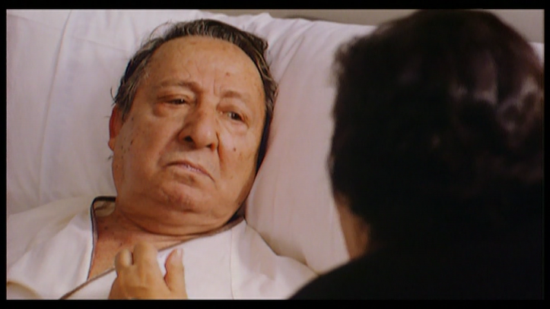
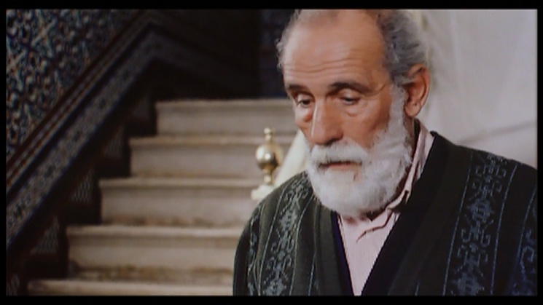
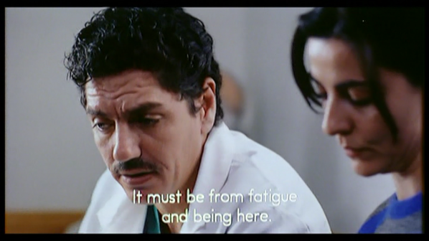
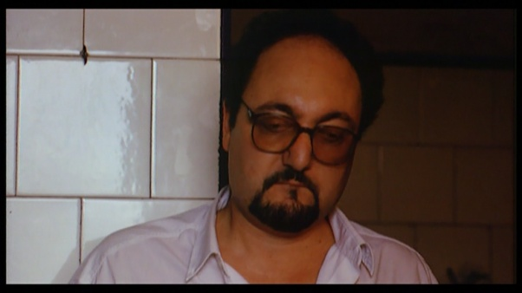
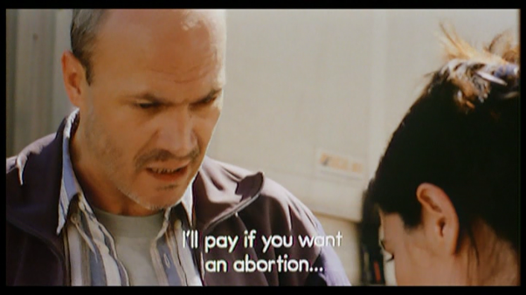
Los personajes

Slide 4
María
Quiere ser independiente
Se escapa de la represión paterna y la opresión del pueblo
En la ciudad se ha vuelto cínica, materialista, amargada, frustrada, sola y aislada
Se está muriendo, se está matando, no come, bebe demasiado

Slide 5

Madre (Rosa)
Típica mujer tradicional, de pueblo, madre, inculta, cariñosa, sacrificada, abnegada, sumisa, sólo piensa en los demás, en sus hijos, su deber, guarda las formas, maltratada, miedosa

Slide 6

Padres
Padre
  Machista, bruto, parece un animal, “es como un toro”, violento, le gusta controlar, estar en control, se opone a que su hija realice los estudios, inseguro
Vecino-padre adoptivo
  Padre frustrado, noble, anticuado, chapado a la antigua, solo, busca compañía, ama a su perro, romántico, tradicional, tiene principios, flexible, sensible

Slide 7
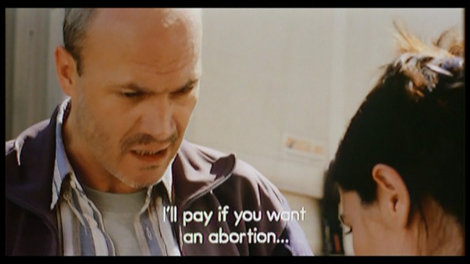
Otros hombres
Juan
  machista, abusivo, violento, egoísta, inestable, no quiere compromisos, ataduras familiares, insensible, cruel
El Gordo
  En el fondo bueno, débil, padre y marido pero capaz de infidelidad
El doctor
  Hombre ejemplar, padre y buen marido, sensible, profesional, responsable

Slide 8
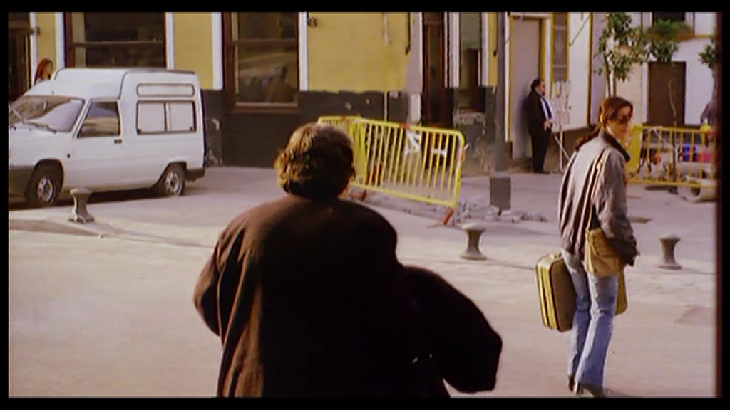
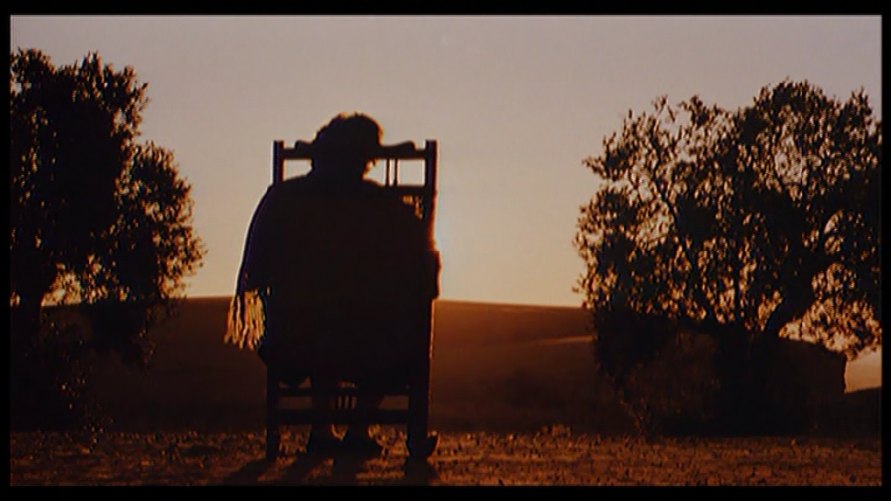
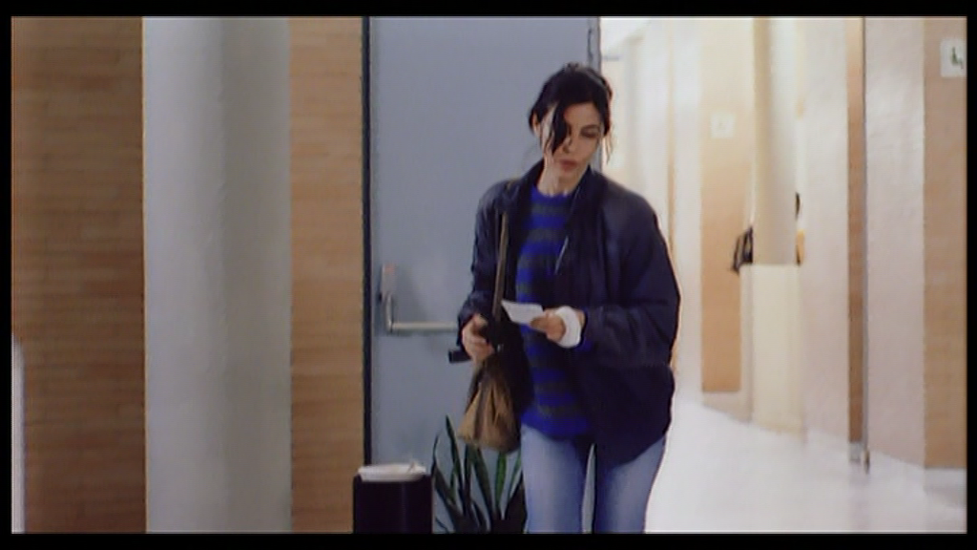
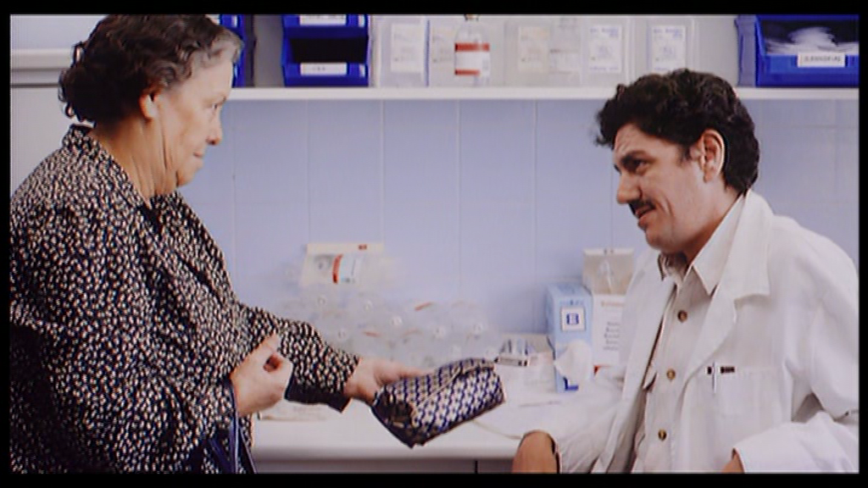
Los lugares de la película

Slide 9
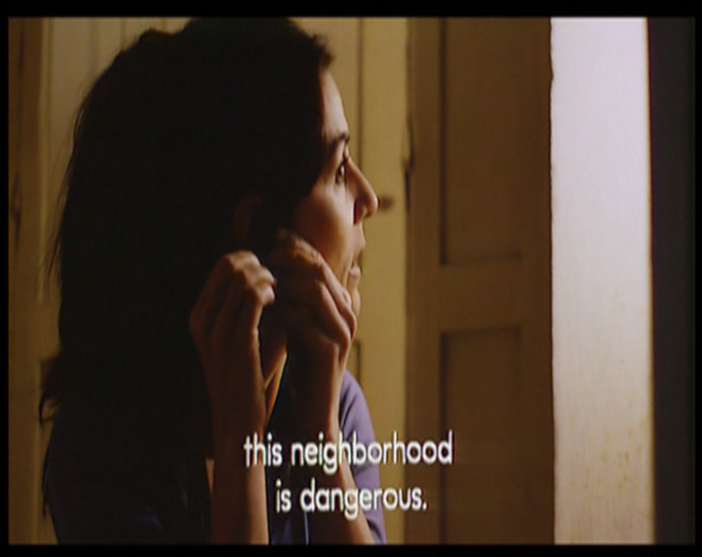
Barrio peligroso

Slide 10
La situación de la mujer
María es una mujer sin estudios aunque con mucho orgullo. Huye de la situación convencional porque ha tenido una mala experiencia. Su pasado la ha vuelto cínica.

Slide 11
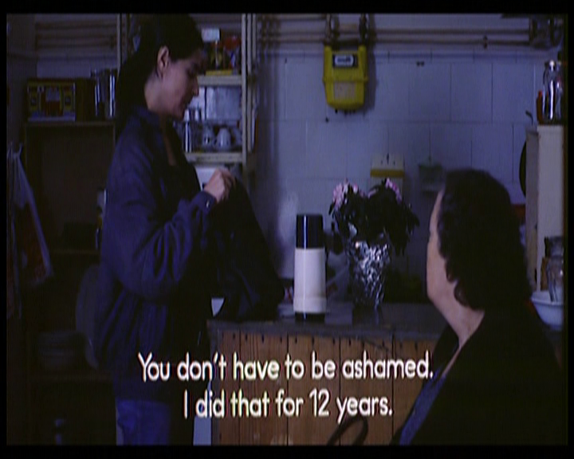
Aspiración social; deseo de mejorar su situación, superarse

Slide 12
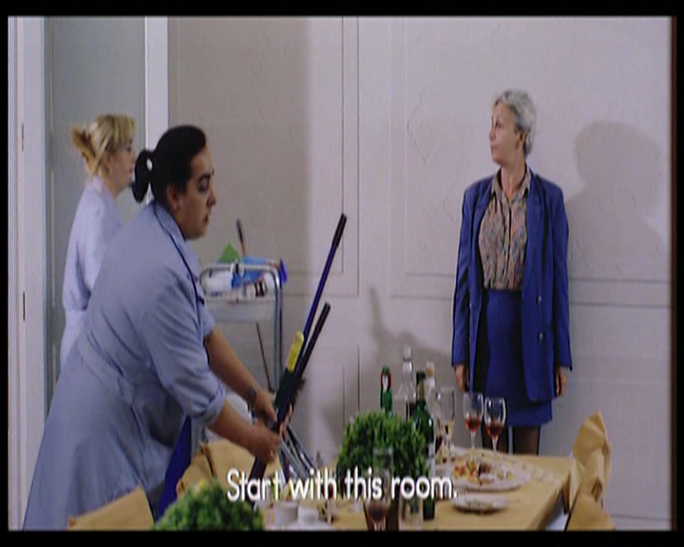
La mujer actual: el techo de cristal se ha roto …un poco

Slide 13
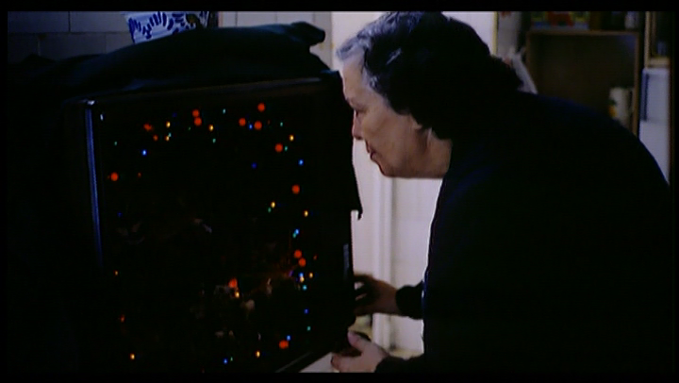
La madre trae vida...

Slide 14
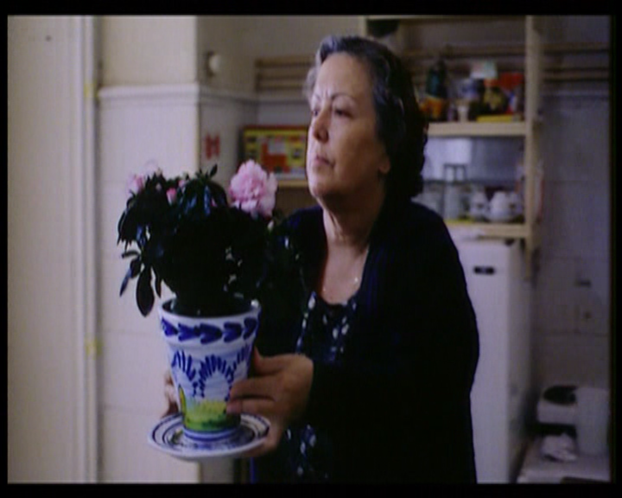
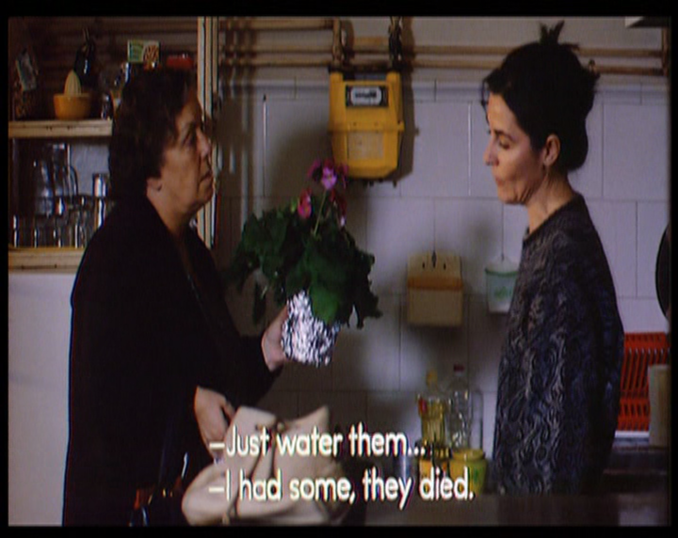
“¿Esa maceta?”

Slide 15
Machismo nuevo y viejo
Vemos esto en el novio y el padre. El novio se aprovecha, abusa de María para su propio placer. La maltrata física y psicológicamente. Lo peor es cuando ataca su capacidad y su aptitud para ser madre.

Slide 16
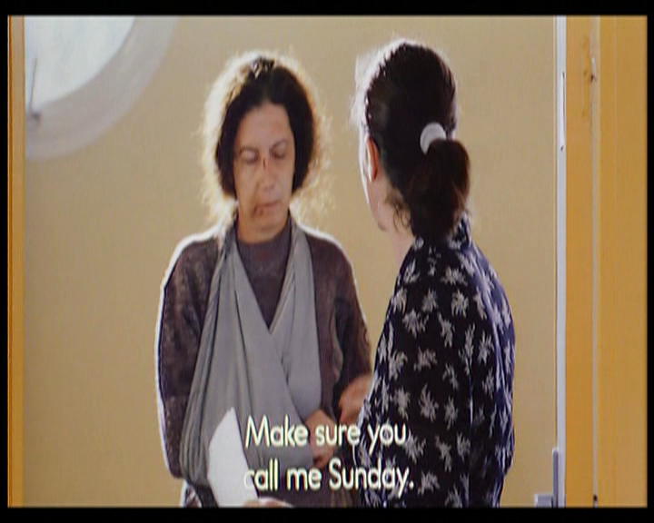
Violencia de género
Violencia doméstica, violencia machista

Slide 17
La maternidad
La película es un elogio de la maternidad, ensalza a la madre, pero no esconde tampoco los inconvenientes. Ser madre puede ser una cruz.

Slide 18
Pobreza y dinero
Cinismo vs generosidad, ingenuidad vs nobleza
La película critica el materialismo y el egoísmo que muchas veces se encuentran en la ciudad y como factor en la modernidad. La especulación inmobiliaria, la ambición laboral, etc.
La película intenta recuperar el valor de la generosidad como arma social y también para curar las heridas

Slide 19
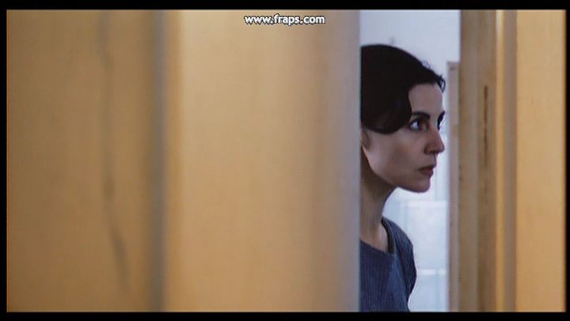
“¡qué ingenua eres!”
“Hoy en día tó se compra y tó se vende”

Slide 20
El pueblo y la mentalidad tradicional
Chismorreo, el qué dirán, viejas ideas, machismo pero también compañerismo, solidaridad

Slide 21
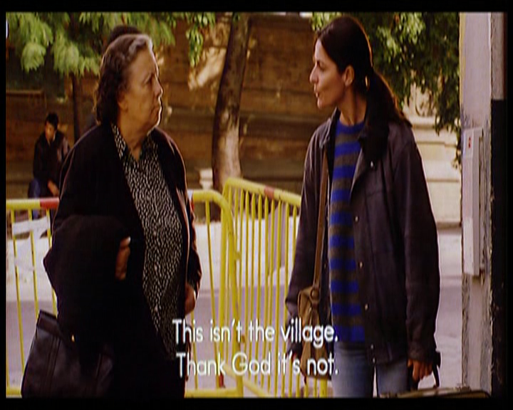
“Esto no es el pueblo”

Slide 22
Soledad y solidaridad
El aislamiento afecta a todos, jóvenes y viejos.
La familia puede ser importante para combatir la soledad

Slide 23
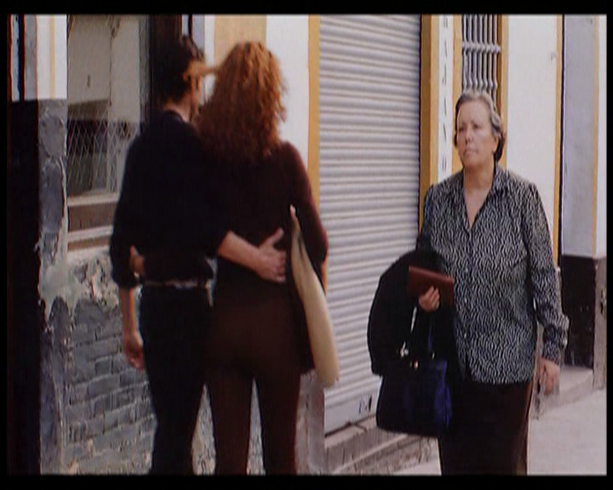
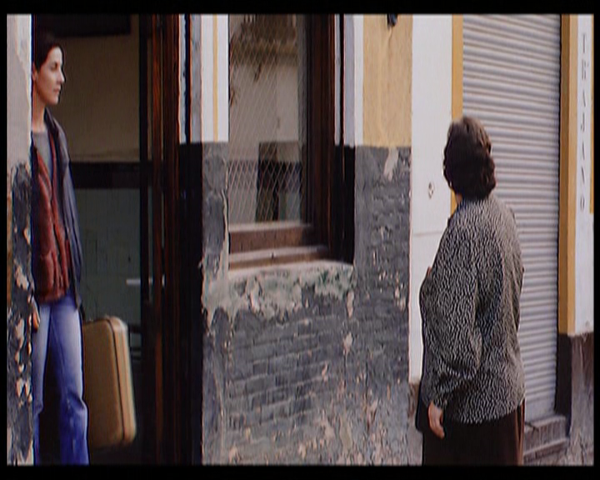
Un caso aislado de felicidad en pareja

Slide 24
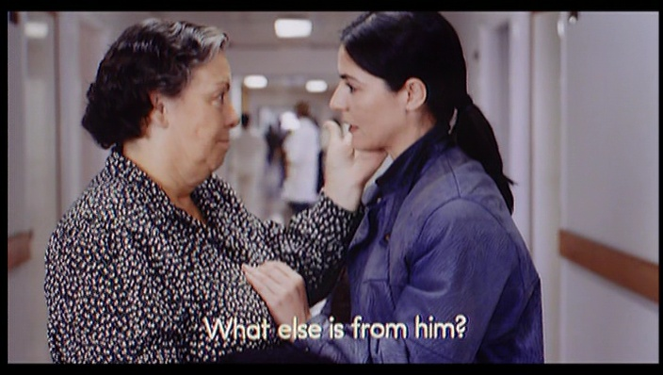
Las generaciones
Heredar rasgos; romper el ciclo

Slide 25
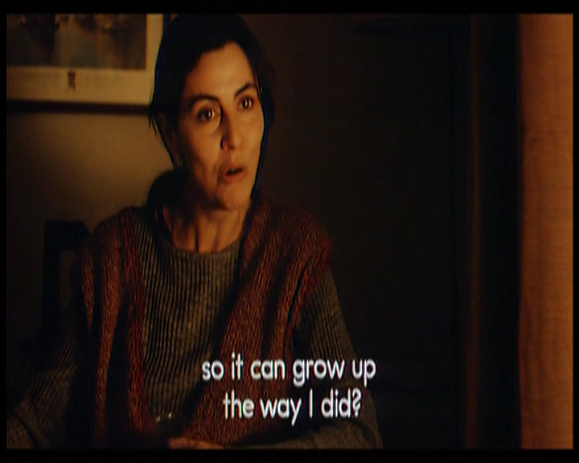
Miedo a repetir los errores del pasado

Slide 26
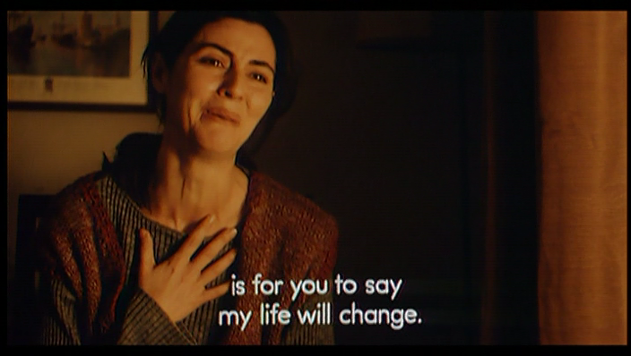
Deseo de cambio

Slide 27
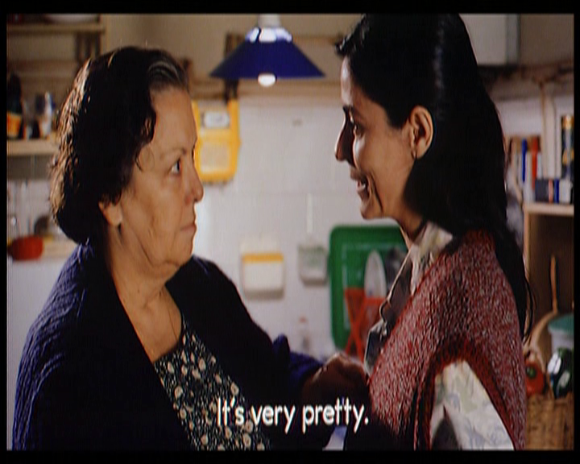
Evolución de la personalidad de María

Slide 28
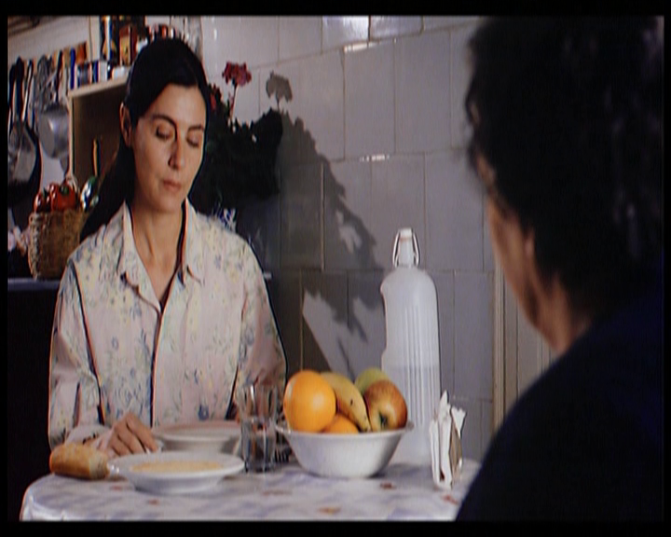
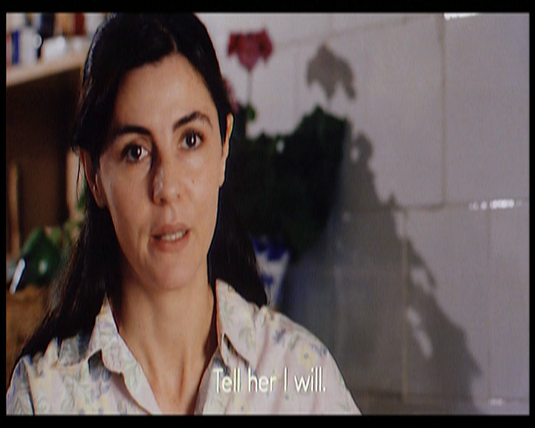
Empieza a aceptar a su madre

Slide 29
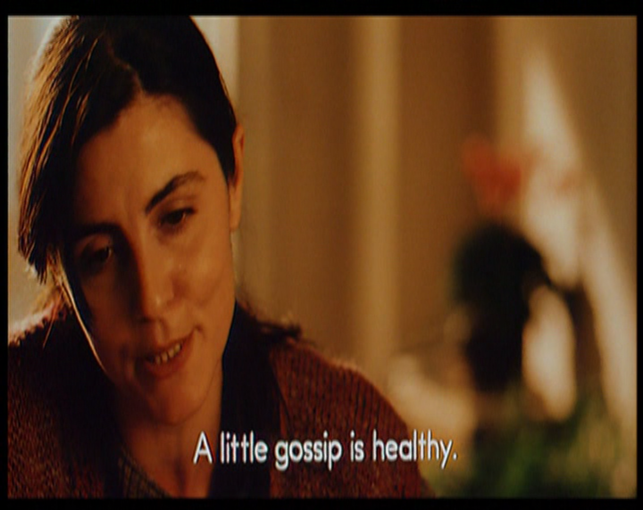
Reconoce los valores del pueblo

Slide 30
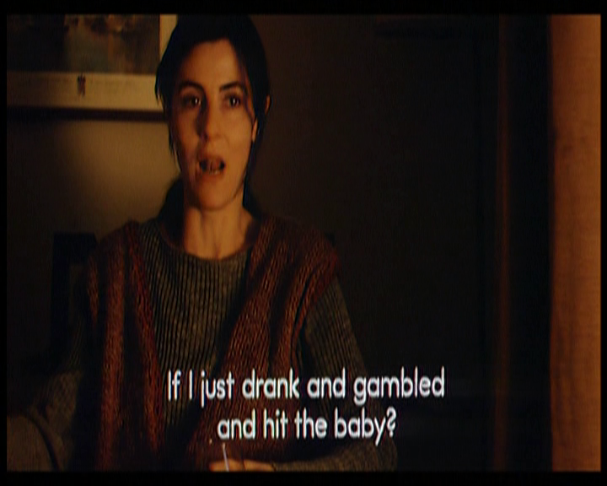
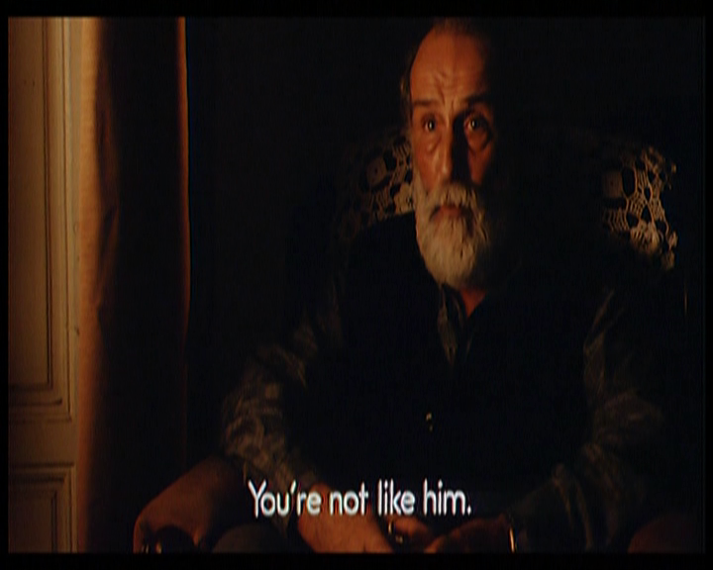
Los mayores pueden ayudar, enseñar, tienen algo que contribuir

Slide 31
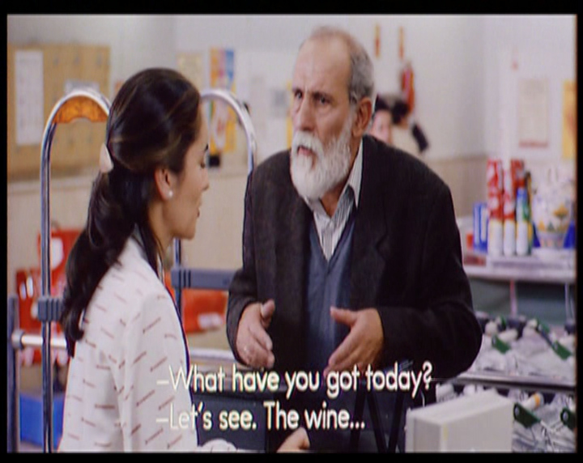
Jóvenes sin tiempo para mayores

Slide 32
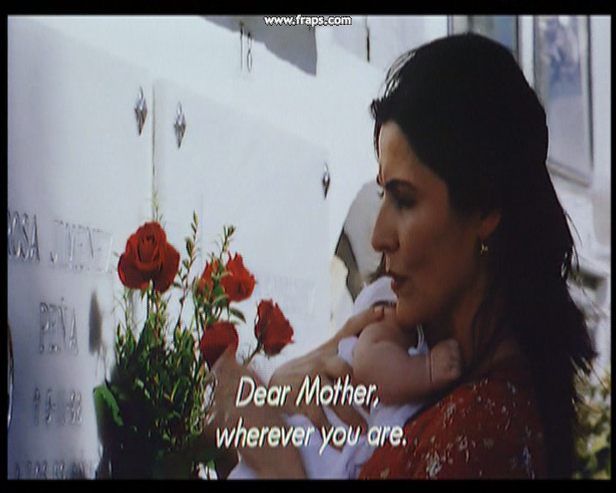
La madre y la niña le devuelven la felicidad, la paz interior, la vida

Slide 33
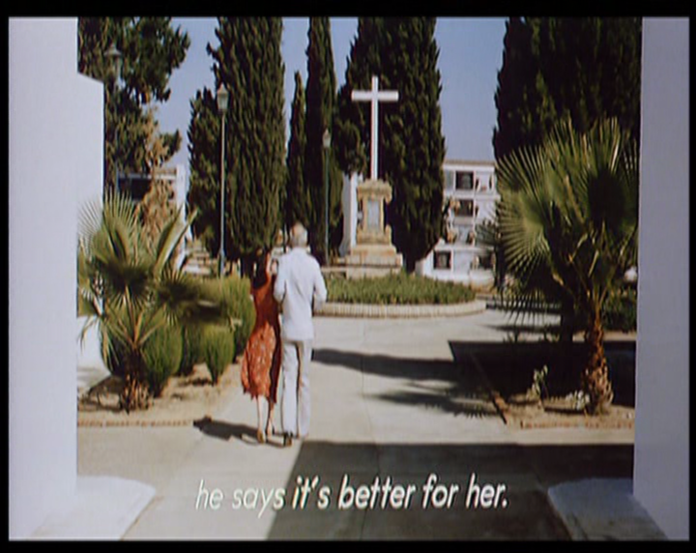
Lo bueno es tener opciones

Slide 34
El optimismo, el compañerismo, el valor de una sociedad unida, comunicaciones entre las generaciones
Doctor: “Por el mismo esfuerzo es mejor reír que gruñir”
Vecino: “Uno no está derrotado cuando le vence el enemigo sino cuando admite la derrota”

Slide 35
Conclusión
España es un país que se está modernizando, esto trae problemas, tensiones, conflictos
  Hospital NO FUMAR
Los cambios de la modernidad desconciertan, minan los valores tradicionales
Algunos valores tradicionales deberían desaparecer,
pero otros son necesarios para combatir la influencia de la modernidad (materialismo, cinismo, egoísmo)
El cambio es posible; no hay que sucumbir al fatalismo

